Slide 1
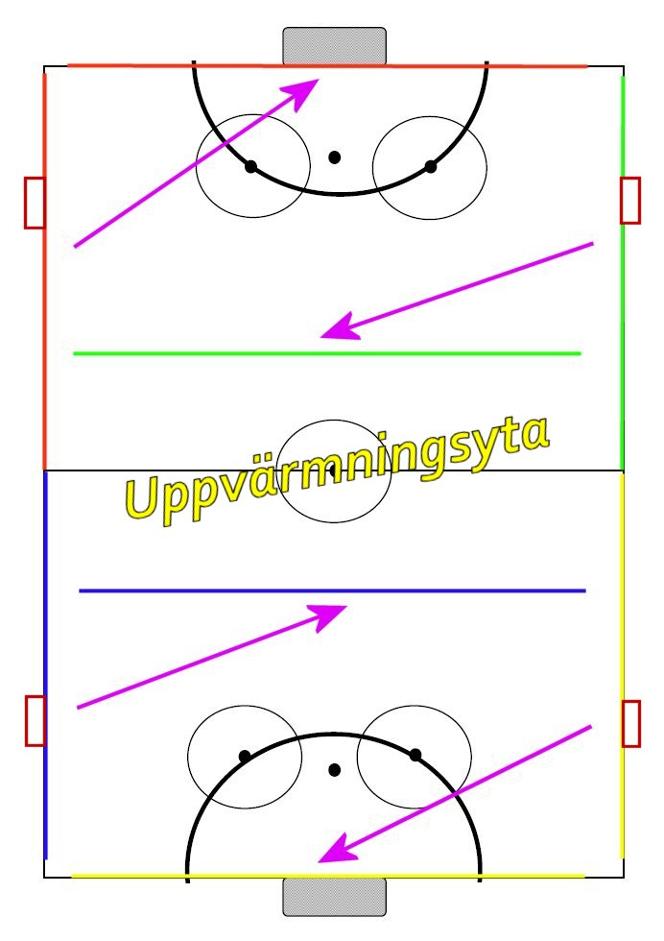
Ispass VSK F-07
Ispass VSK F-07
Spelförståelse – Internmatch 7-manna
> 07:50: Ta fram: västar, bollar och 2 st målvaktsutrustningar samt ”egen materialvård” (slipning, tejpning, fylla på vatten, …)
07:50 : Välkomna, ”peptalk”, ”lagbyggande snack”, utse fyra målvakter, gå tillsammans till isen.
08:00 – 08:10 Uppvärmning: - Planera in spelarna i två lag - Bygg upp en 7-mannaplan
08:10 – 08:20 Övning med resp lag på sin planhalva: "Nummerboll" (1 passar till 2 som passar till 3 osv. Mottagaren visar sig med klubban i isen passaren ropar namnet på mottagaren)
08:20 – 08:25 ”Uppsnack” med resp lag. Uppställning (2-3-1) och ev byten mm
08:25 – 08:35 Första halvlek (15 min inkl snack vid behov)
08:35 – 08:40 Vatten och målvaktsbyte
08:40 – 08:50 Andra halvlek (15 min inkl snack vid behov)
08:50 – 09:00 ”Svettis” (putta varandra, ”idioten”, …) Tacka varandra för idag, 1-2 VSK, Sälen mot föräldrarna
Att tänka på:
Varje spelare ska känna sig sedd
Förklara övningen innan och kort summering efter (var den jätte rolig eller super rolig).
Knä i isen vid samling
Om det blir väntan/kö ”skrapa is som en målvakt”, stå på ett ben, glid på stället, …
Är ditt tillstånd värt att smittas av? ☺

